Slide 1
Повышение финграмотности: региональные перспективы и лучшие практики
Крайсман Надежда Анатольевна, директор МАОУ КСОШ №2, руководитель представительства РЦФГ в Кожевниковском районе

Slide 2
Финансовая просветительская работа среди населения Кожевниковского района
Из практики работы представительства РЦ ФГ в Кожевниковском районе

Slide 3

Мы все находимся в непрерывном финансовом движении …

Slide 4


Slide 5

?

Slide 6



Лёгкий заработок

Slide 7
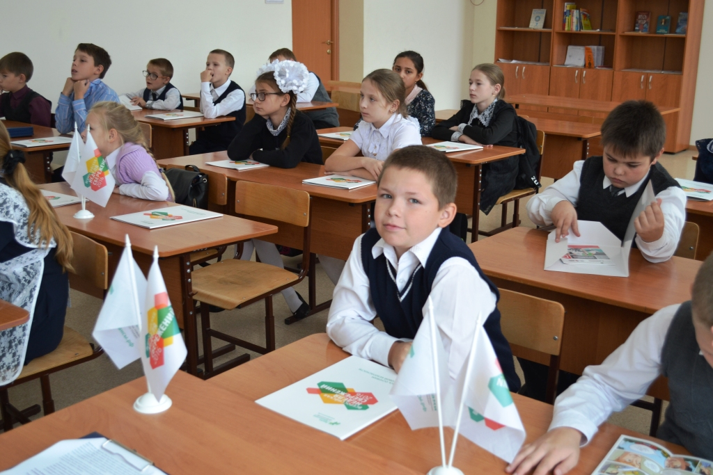

Slide 8
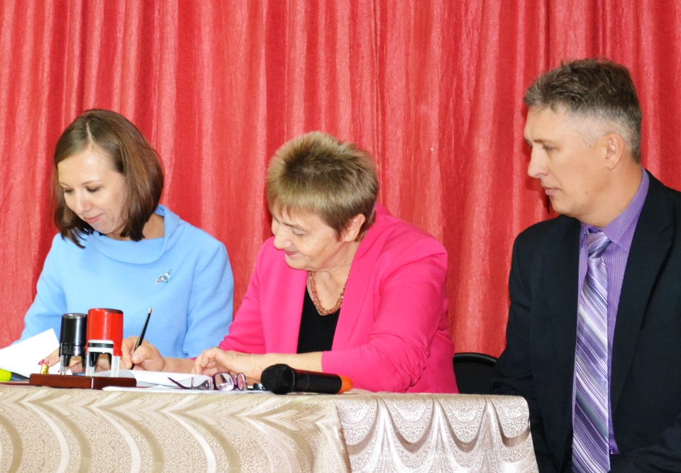
Открытие представительства Регионального центра финансовой грамотности в Кожевниковском районе

Slide 9
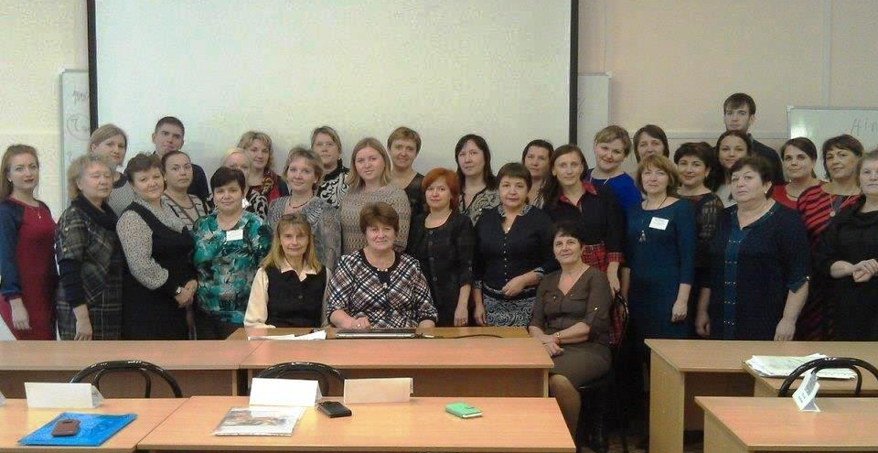
Курсы повышения квалификации

Slide 10
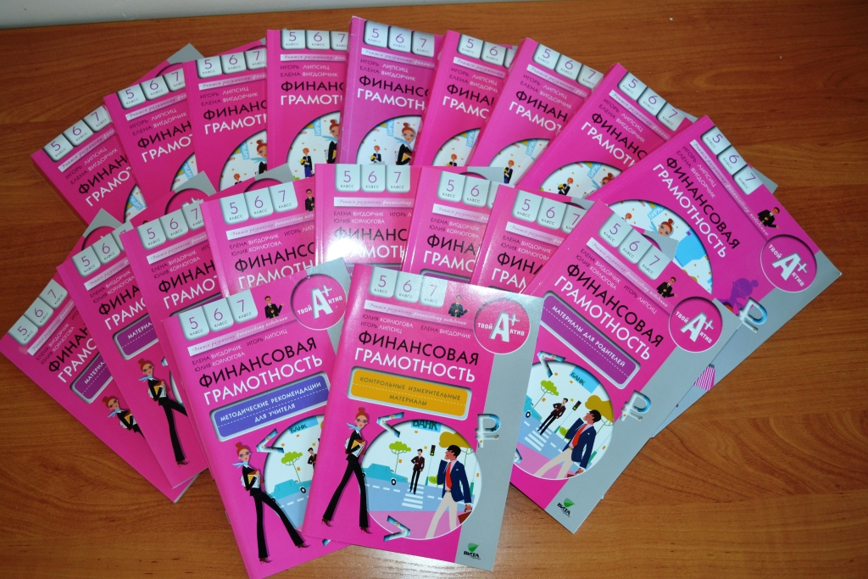
Комплекты учебников

Slide 11
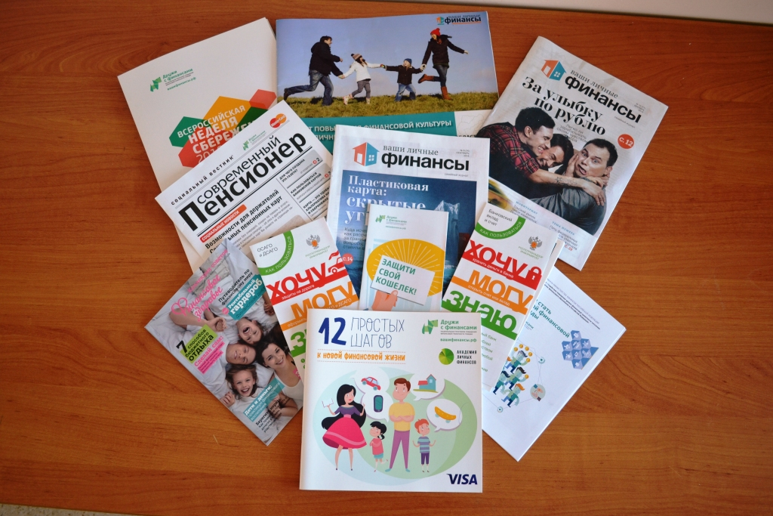
Методическая литература

Slide 12
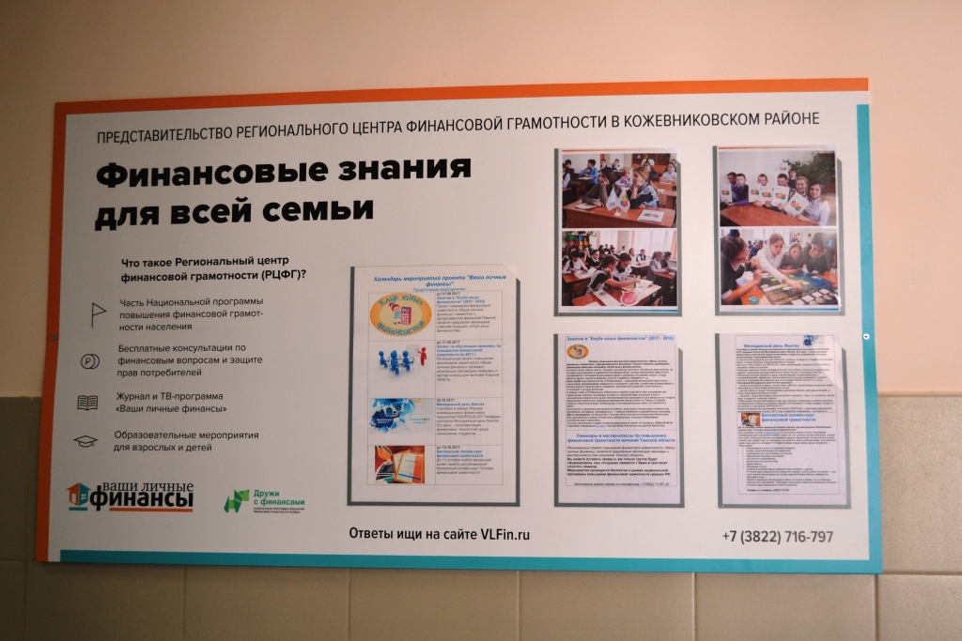
Стенд представительства РЦ ФГ в Кожевниковском районе

Slide 13







Наши партнёры
Открытый молодежный университет
Региональный центр Финансовой грамотности
Образовательные учреждения Кож.района
Администрация
Кожевниковского района
ОГКУ «Центр занятости населения Кожевниковского района»

Slide 14
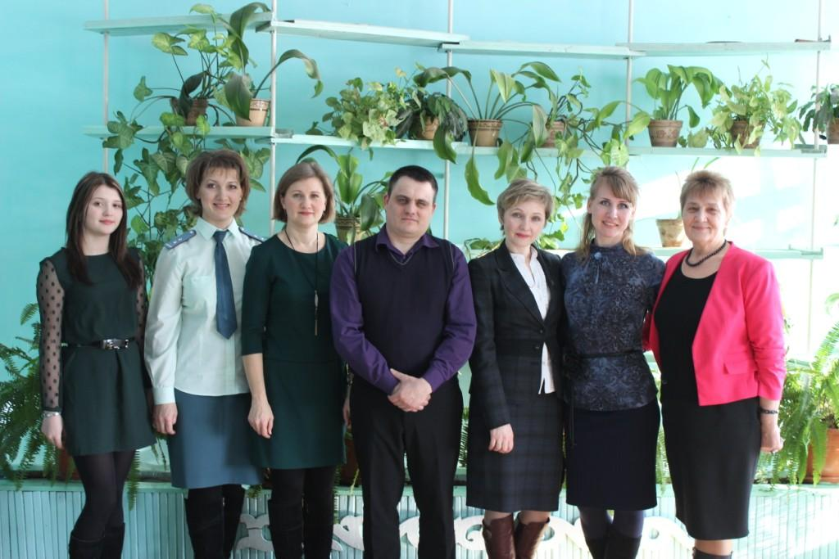
Наша команда

Slide 15
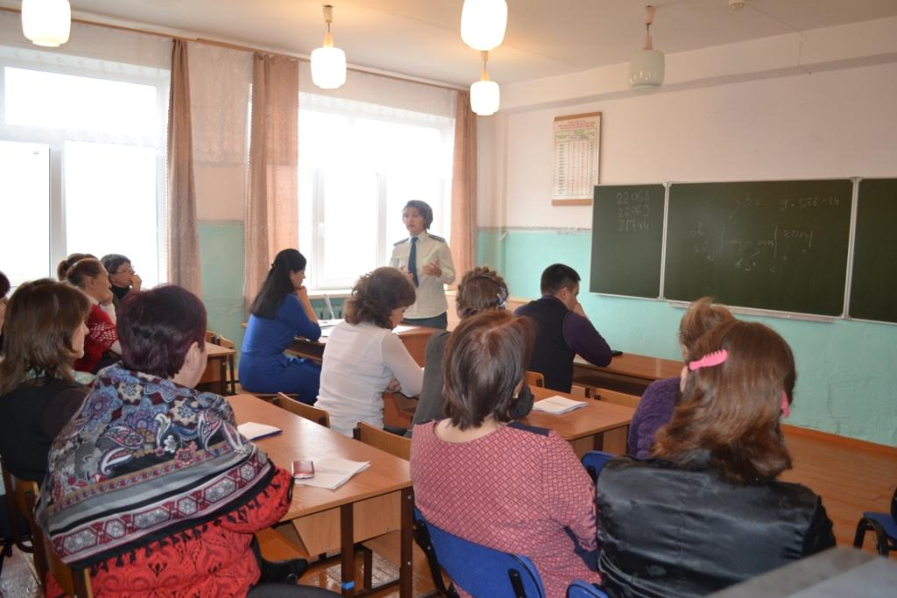
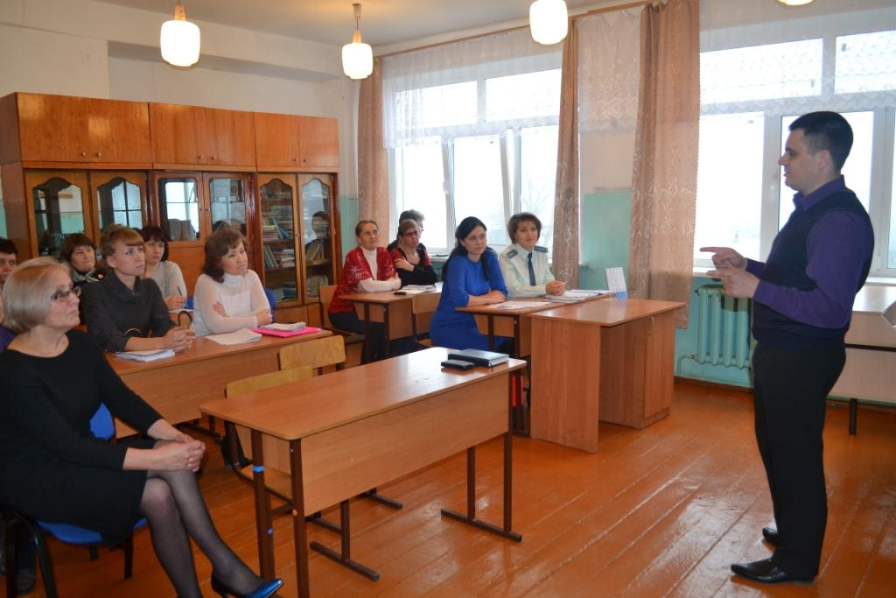
19 октября 2017 с.Базой

Slide 16
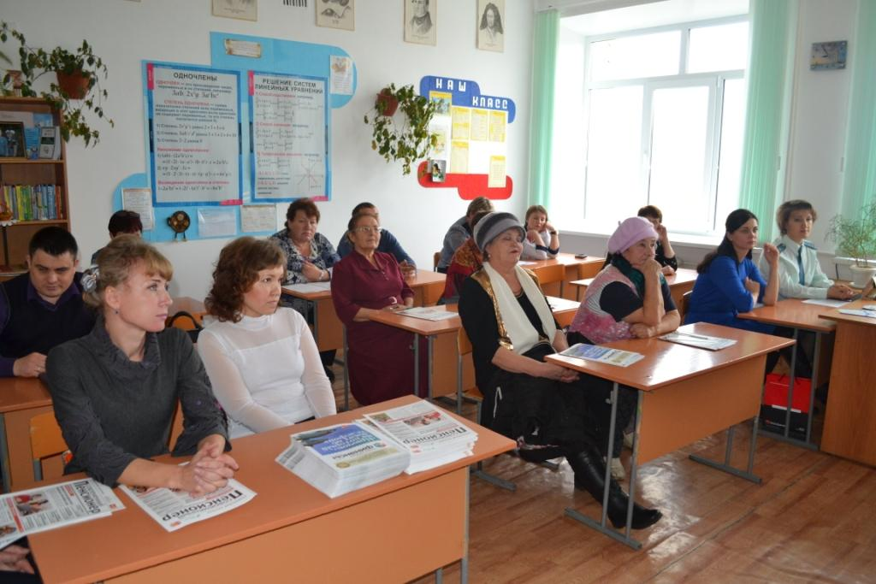
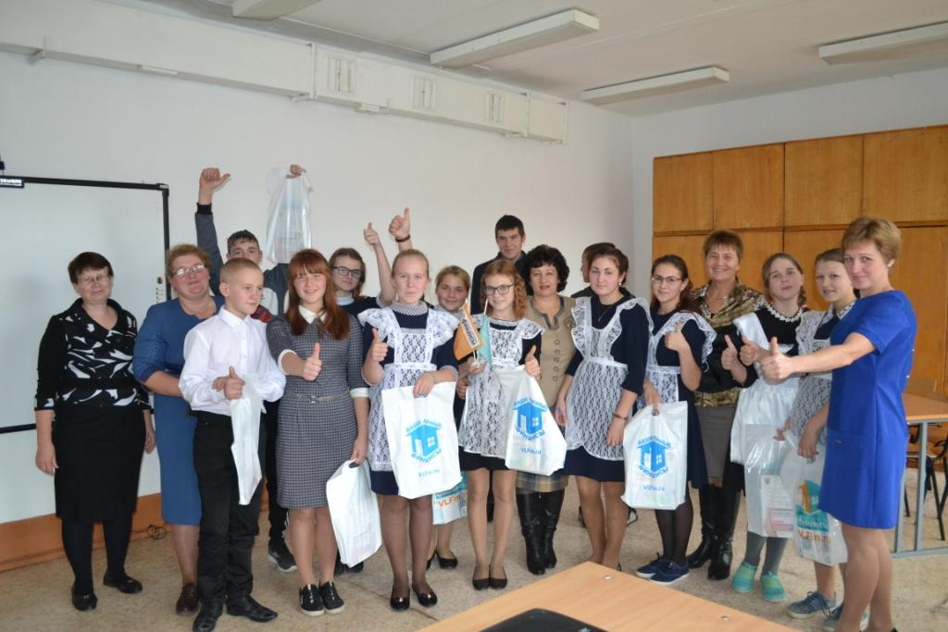
19 октября 2017 с.Осиновка

Slide 17
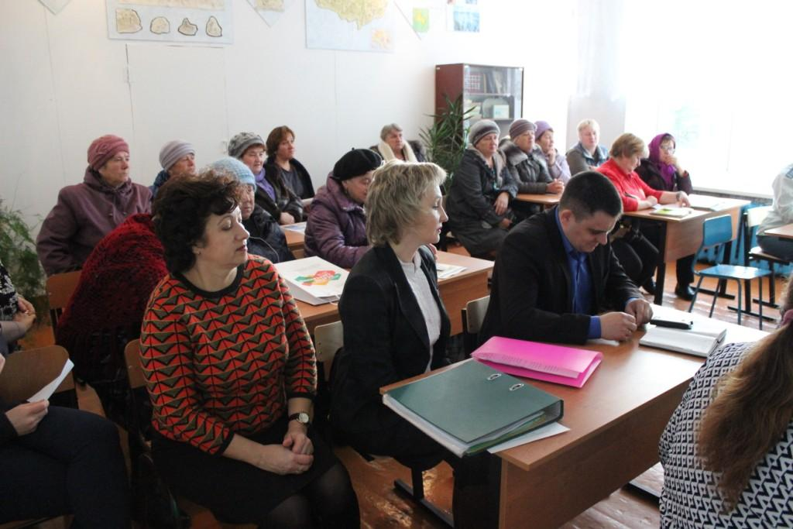
8 ноября 2017 с.Малиновка

Slide 18
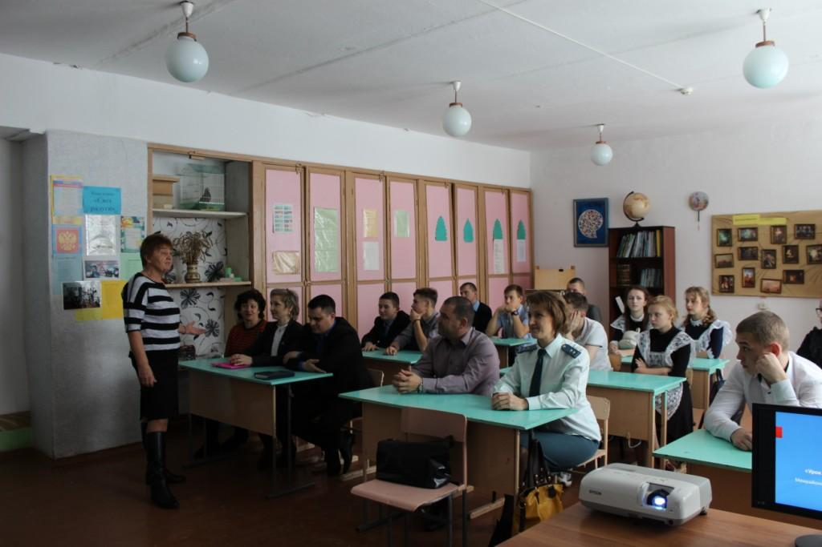
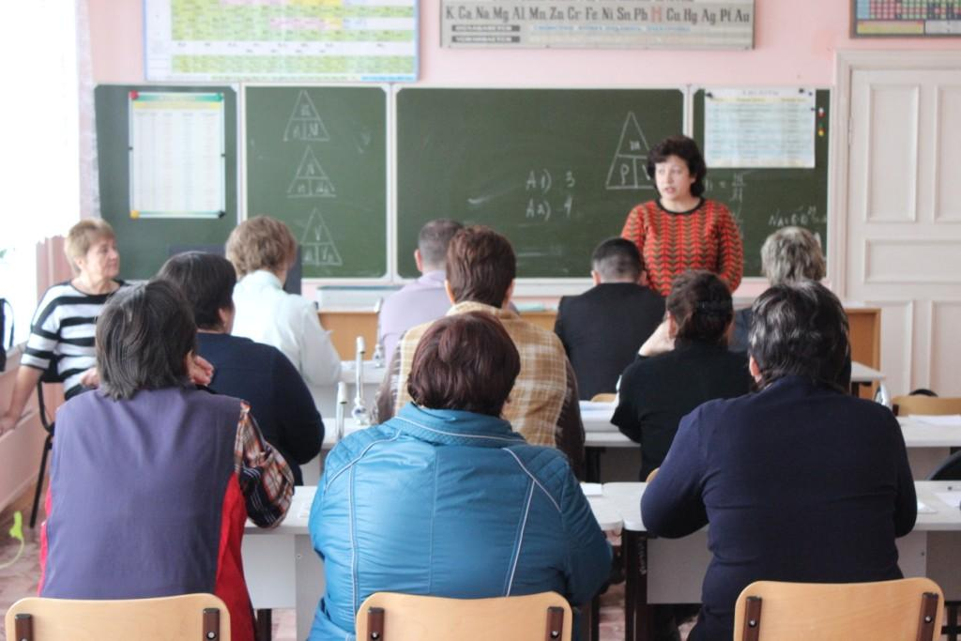
8 ноября 2017 с.Новосергеевка

Slide 19
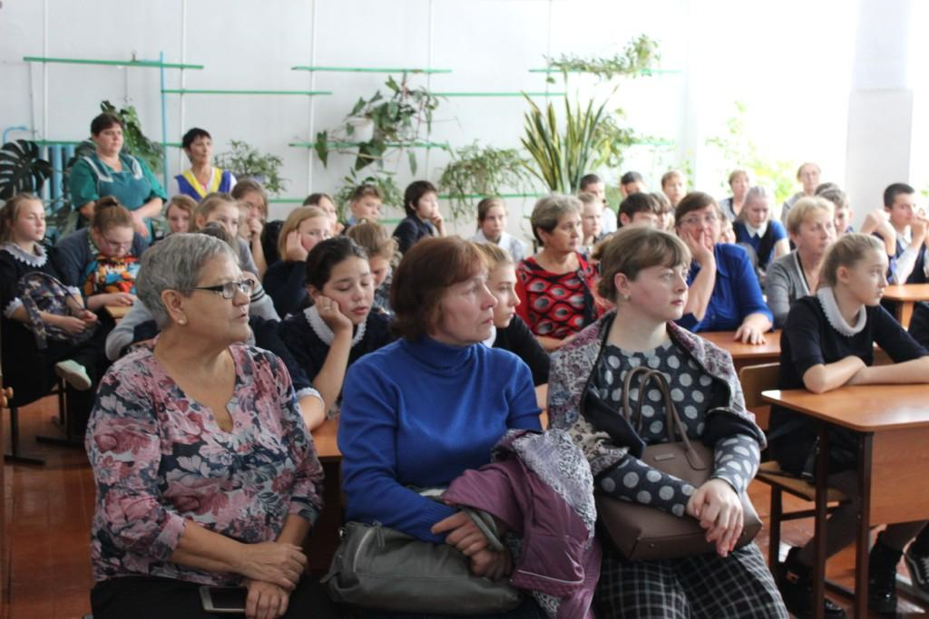
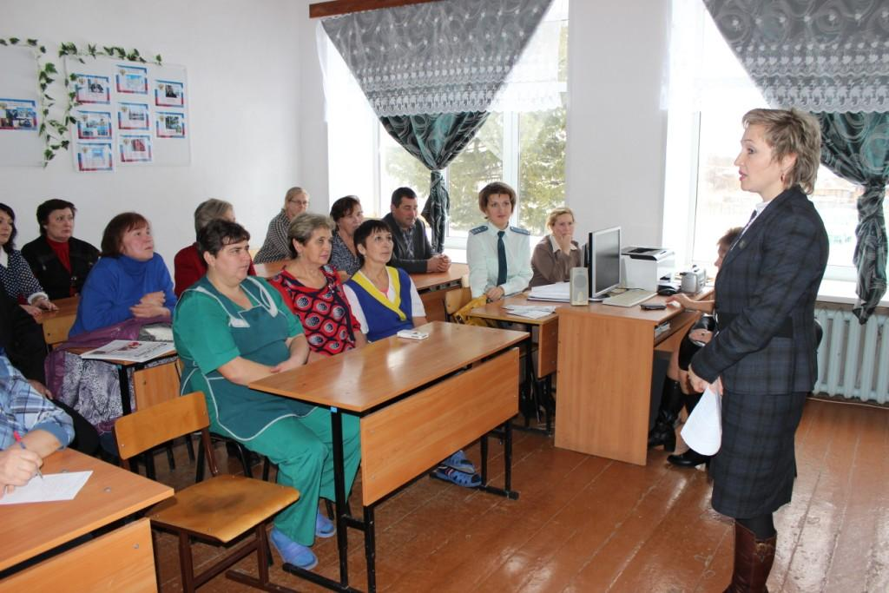
8 ноября 2017 с.Уртам

Slide 20
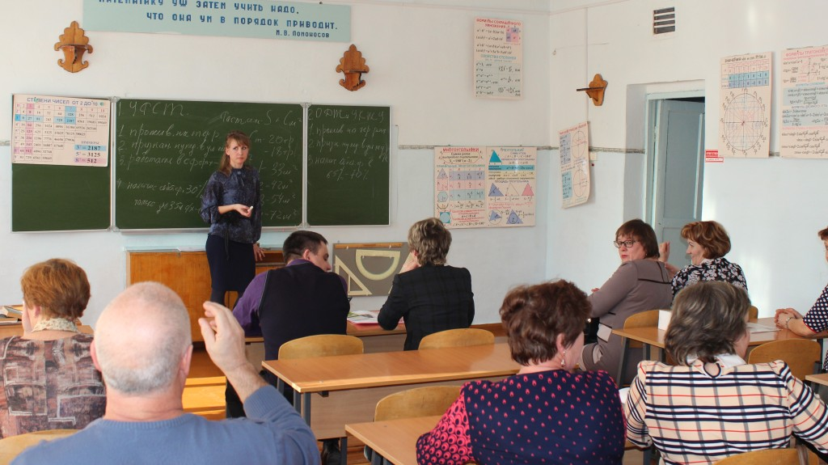
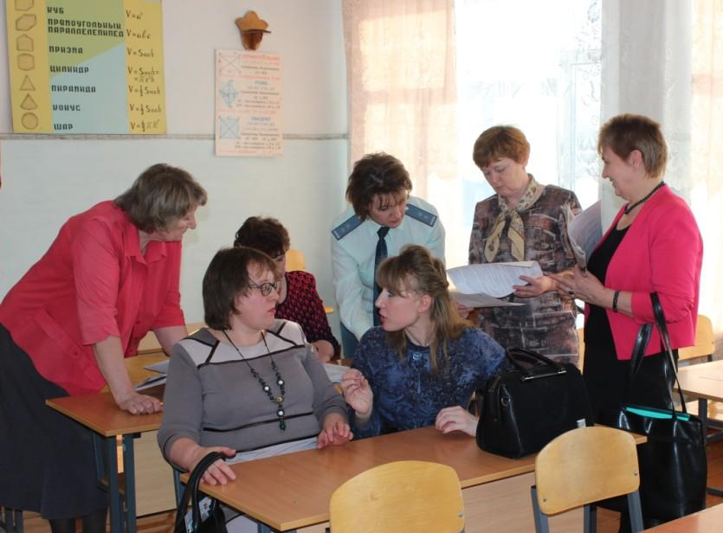
13 февраля 2018 с.Вороново

Slide 21
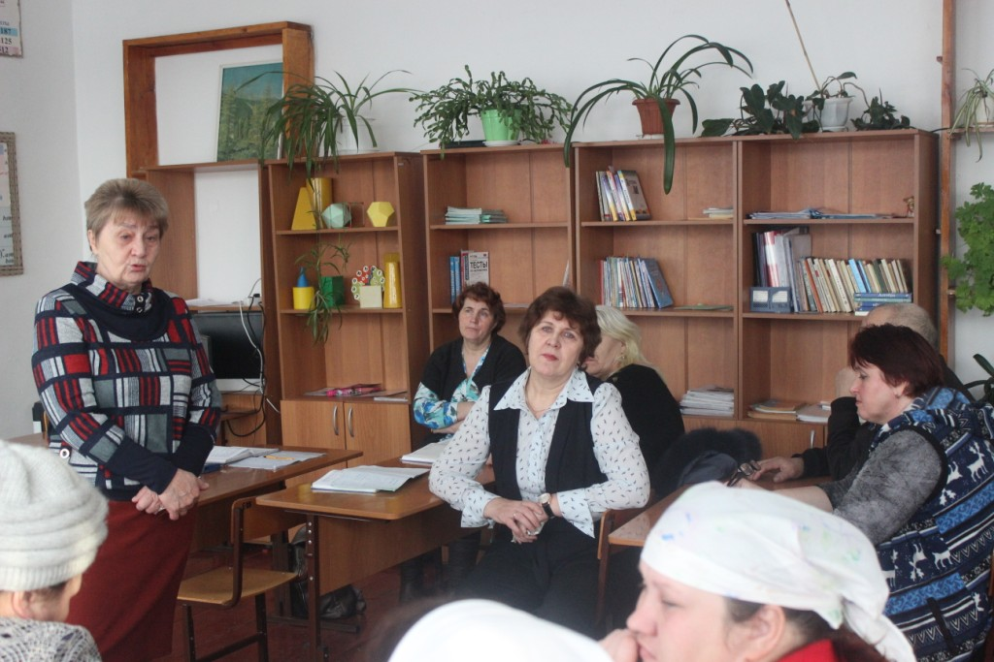
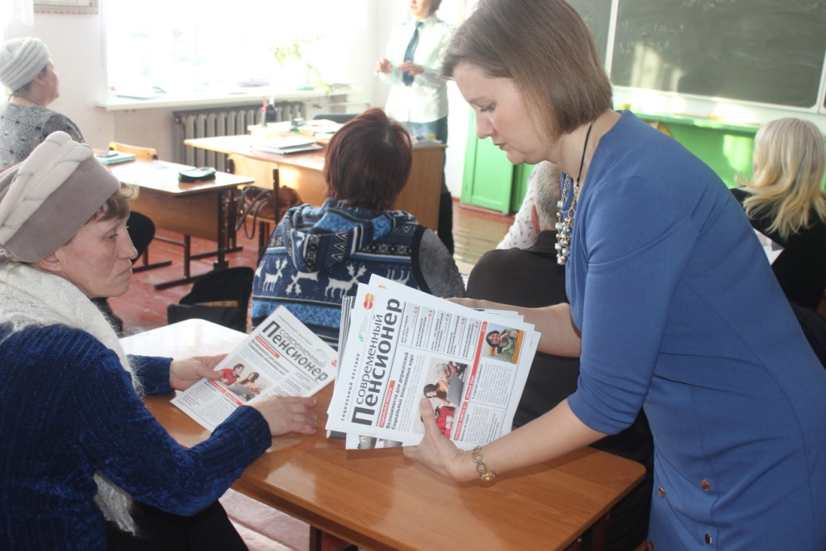
20 февраля 2018 с.Старая ювала

Slide 22
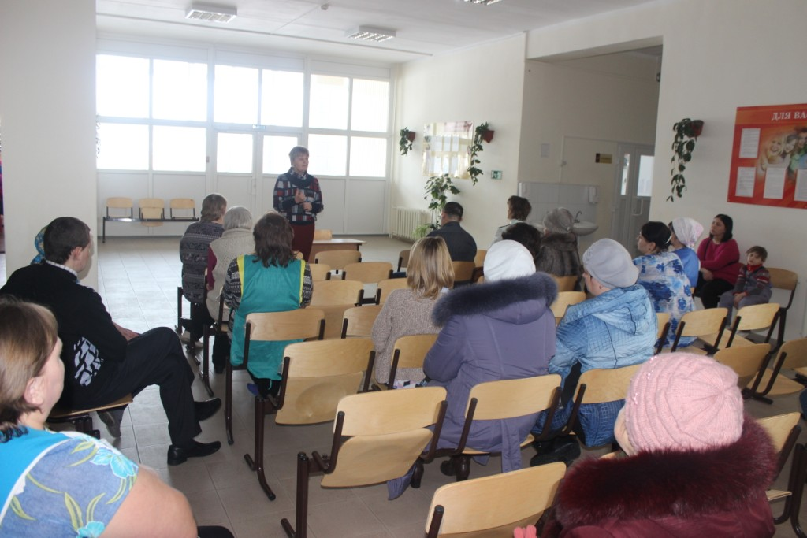
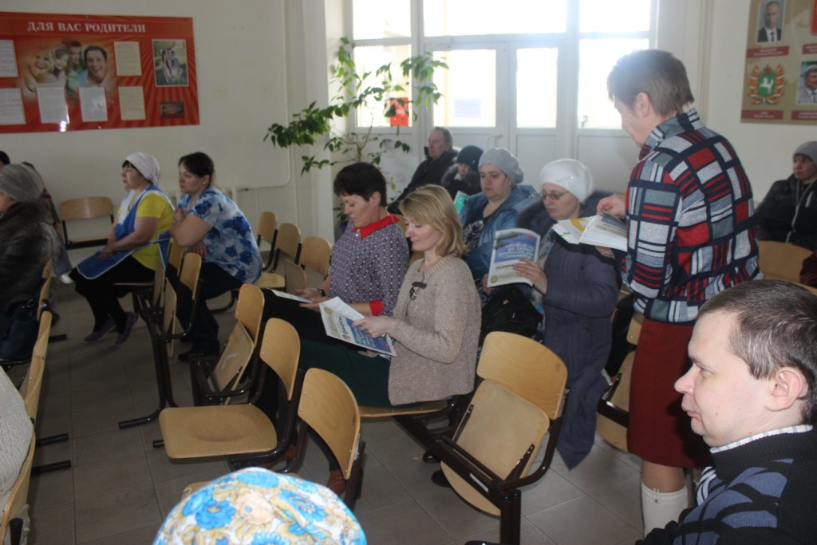
20 февраля 2018 с.Зайцево

Slide 23
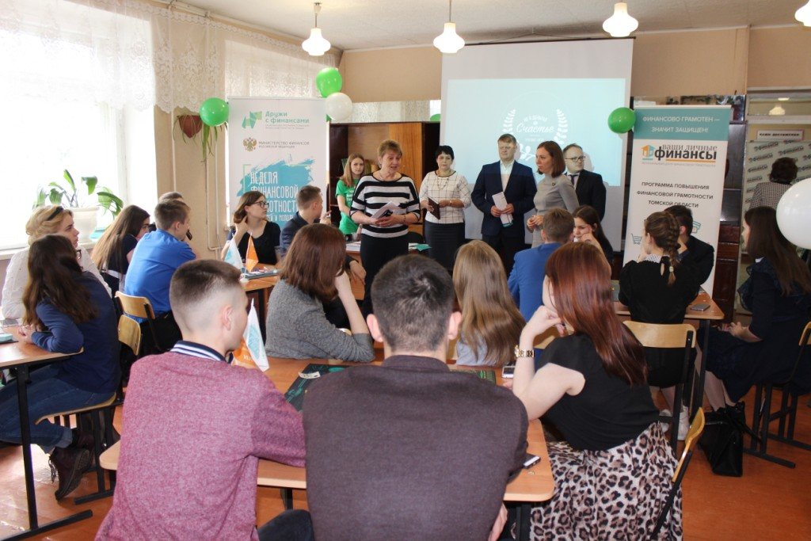
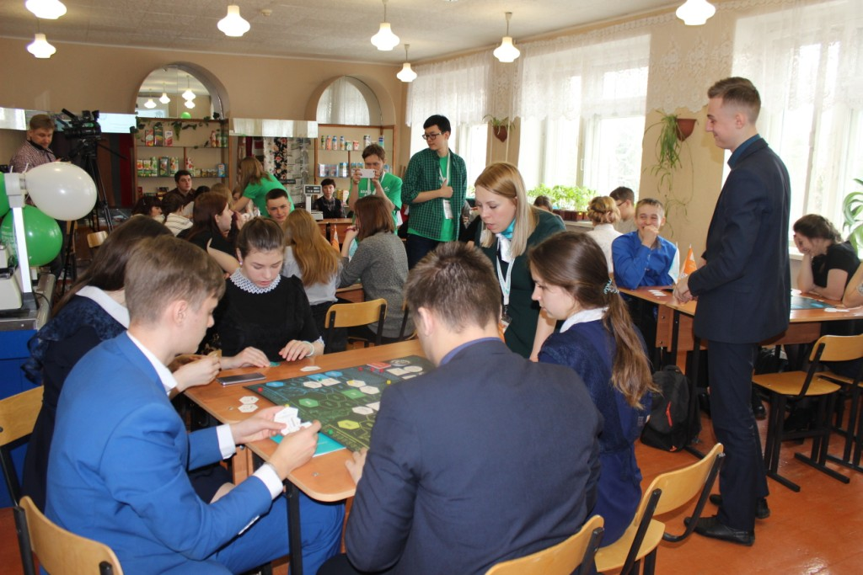
13 апреля 2018 КТАБ

Slide 24
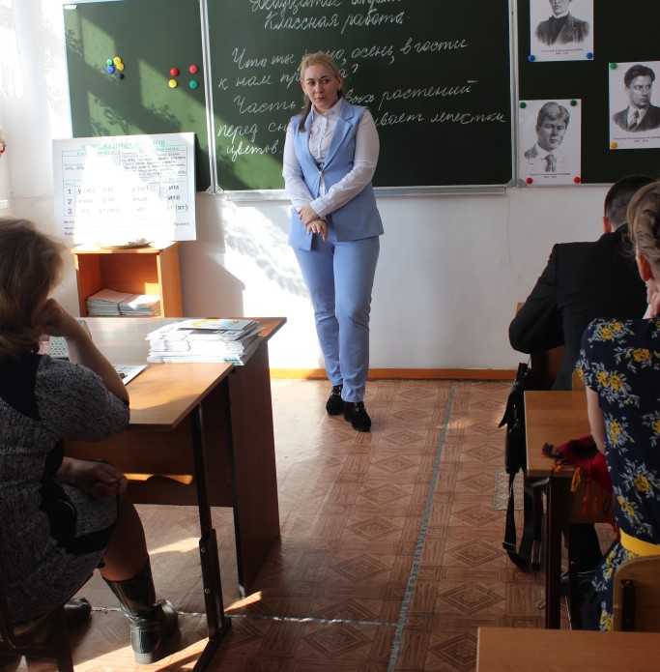
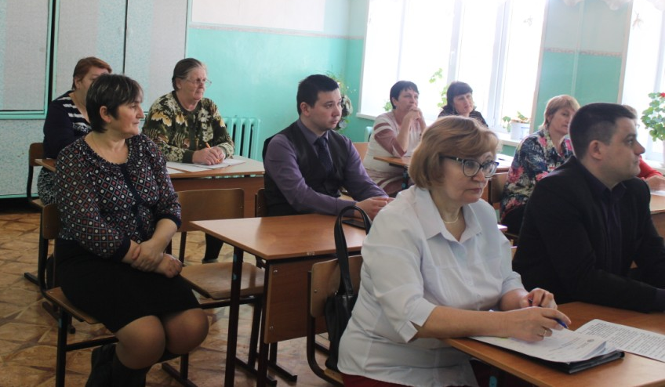
20 апреля 2018 с.Новопокровка

Slide 25
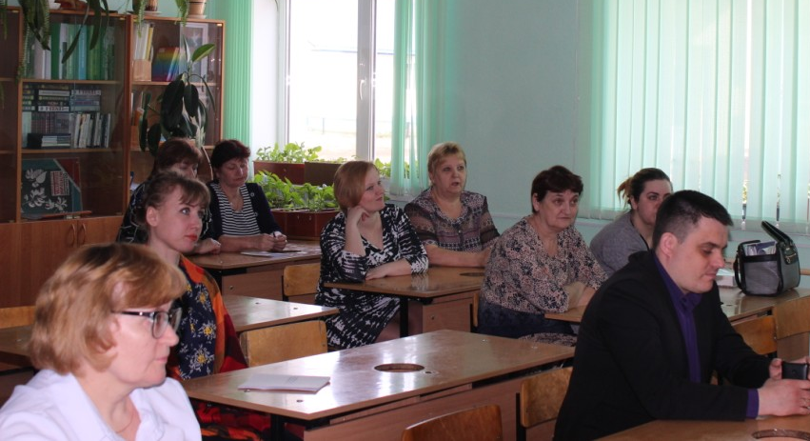
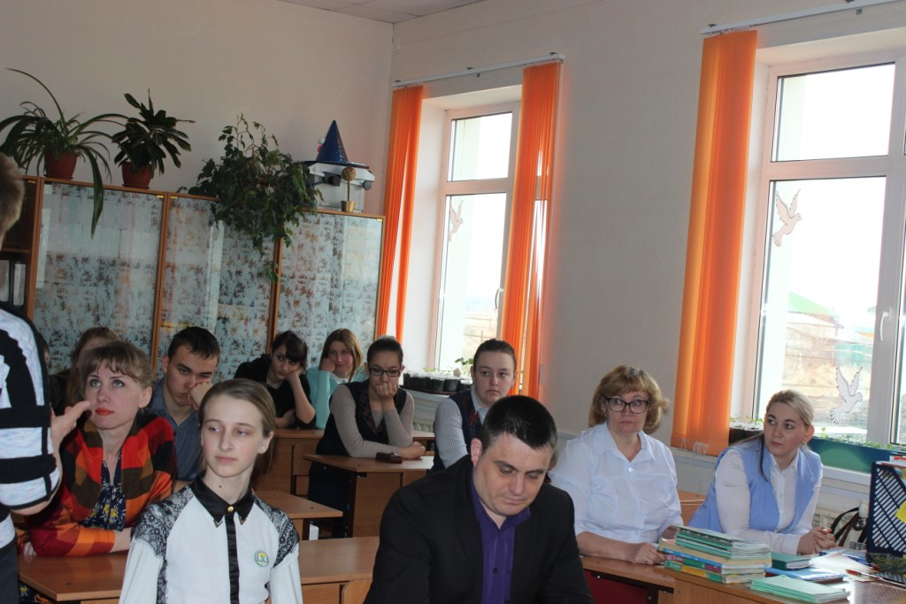
20 апреля 2018 с.Песочнодубровка

Slide 26
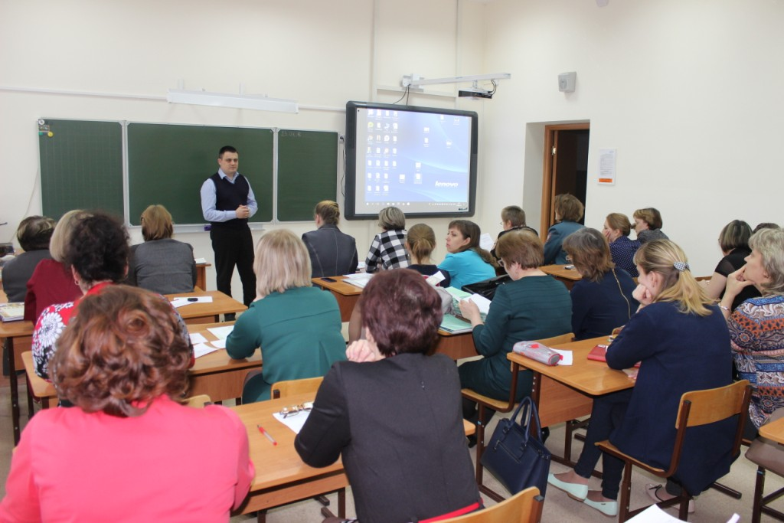
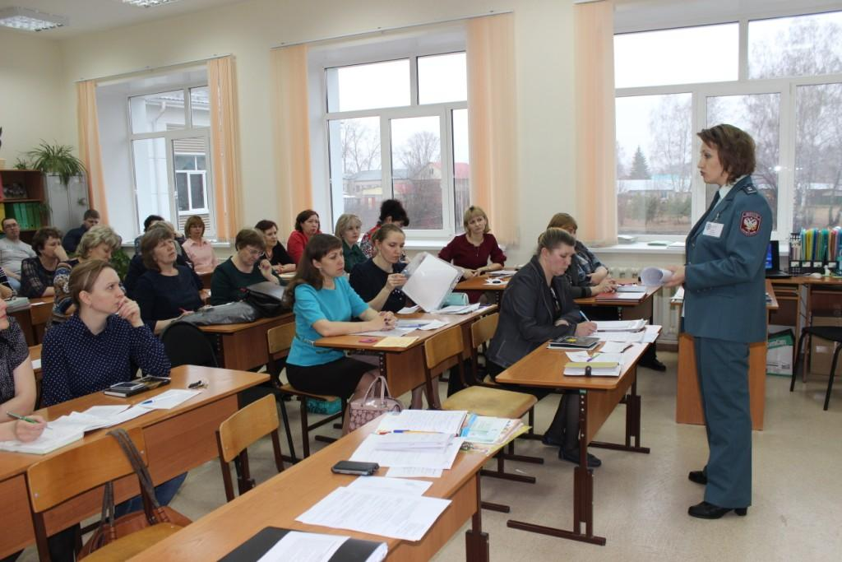
Кожевниковская СОШ №2

Slide 27
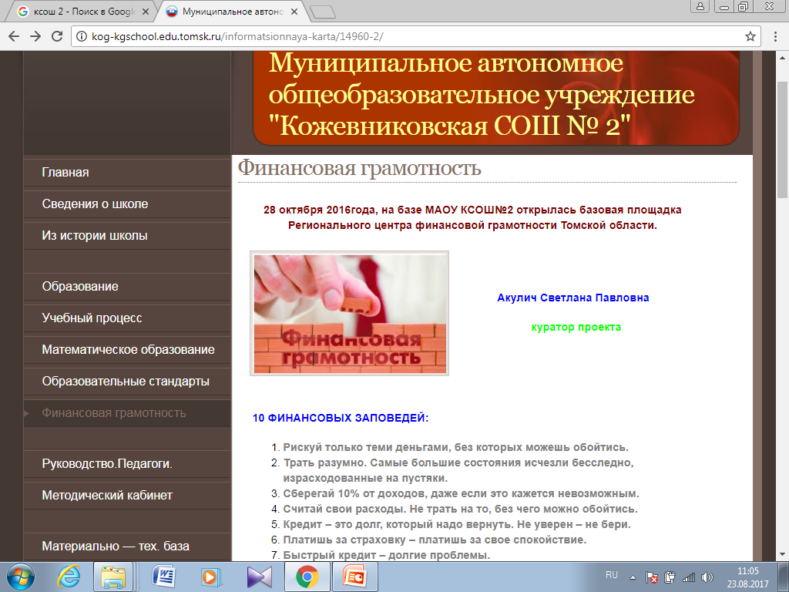
http://kog-kgschool.edu.tomsk.ru

Slide 28
Дистанционный конкурс « Лучшая методическая разработка мероприятия по финансовой грамотности».
В данном конкурсе приняло участие 15 педагогов из четырех районов Томской области:Кожевниковский район, Каргасокский район, Чаинский район, Асиновский район.
1 место – Винникова Светлана Борисовна, учитель технологии и обществознания, МКОУ «Среднетымская СОШ» Каргасокский район . Разработка игры: «Экономика семьи и домашнего хозяйства», для обучающихся 7 класса.
2 место – Ромашова Любовь Федоровна, учитель истории и обществознания, МКОУ «Базойская ООШ» Кожевниковский район. Разработка исследовательского проекта «Потребительская корзина глазами детей». Обучающиеся 5-6 классов.
2 место – Акулич Светлана Павловна, учитель технологии, МАОУ «Кожевниковская СОШ №2» Кожевниковский район. Урок на тему: «Страхование», для обучающихся 7-9 классов.
3 место – Булыгина Наталья Алексеевна, учитель истории и обществознания, МАОУ гимназия №2 г.Асино, Асиновский район. Урок на тему: «Финансовое мошенничество в информационной среде», для обучающихся 6-7 классов.
3 место – Кузьмина Вера Михайловна, МБОУ «Леботерская ООШ» Чаинский район. Разработка урока «Как с умом управлять своими деньгами», для обучающихся 3 класса.
3 место – Анненко Елена Васильевна, учитель истории, МКОУ «Тымская ООШ» Каргасокский район. Методическая разработка игры «Семейный бюджет» для обучающихся 6-7 классов.

Slide 29
Спасибо за
Внимание!

